Slide 1
ЭКСПЕРТИЗА
ВРЕМЕННОЙ НЕТРУДОСПОСОБНОСТИ
ФГБОУ ВО КрасГМУ им. проф. В.Ф.Войно-Ясенецкого Минздрава России
К.м.н., доцент кафедры поликлинической терапии и семейной медицины с курсом ПО А.А. Евсюков
Красноярск 2023 г.

Slide 2
Терминология
Экспертиза — изучение специалистом (экспертом) или группой специалистов (экспертов) вопросов, для решения которых требуются специальные
знания в соответствующей области науки (например, медицинской), с вынесением определенного заключения. Экспертные
заключения широко используются органами здравоохранения и социального обеспечения в целях определения трудоспособности
работающих.
Эксперт (exspertus, лат. – опытный) – специалист, дающий заключение при рассмотрении какого- нибудь вопроса.

Slide 3
Виды медицинских экспертиз
Экспертиза временной нетрудоспособности
Медико-социальная
экспертиза
Экспертиза качества медицинской помощи
Судебно-медицинская экспертиза
Военно-врачебная экспертиза и независимая военно-врачебная
экспертиза
Экспертиза профессиональной пригодности и связи
заболевания с профессией
Наиболее частым видом медицинской экспертизы
является экспертиза трудоспособности (врачебно-трудовая).

Slide 4
Терминология
Трудоспособность - это такое состояние организма человека, при котором совокупность физических и духовных возможностей позволяет выполнять работу определенного объема и качества.
Под нетрудоспособностью (утратой
трудоспособности) следует понимать состояние, обусловленное болезнью, травмой, ее последствиями или другими причинами, когда
выполнение профессионального труда невозможно полностью или частично в течение ограниченного
времени или постоянно.

Slide 5
Терминология
Медицинский критерий трудоспособности – это наличие у пациента заболевания, его осложнений, клинический прогноз.
Различают общую и профессиональную трудоспособность. При наличии болезни человек может быть трудоспособным, если заболевание не препятствует выполнению профессионального труда, и нетрудоспособным – если
выполнение работы затруднено или невозможно при данном состоянии. Следовательно, болезнь и
нетрудоспособность не являются идентичными понятиями.

Slide 6
Терминология
Экспертиза временной нетрудоспособности
(ЭВН) - вид медицинской экспертизы, при которой
оценивается состояние здоровья пациента, качество и эффективность
проводимого возможности
обследования и лечения,
осуществления профессиональной деятельности, а также определение степени и сроков временной утраты трудоспособности.

Slide 7
Задачи ЭВН
Задача экспертизы трудоспособности - определение степени утраты трудоспособности (временной или стойкой) с целью социального страхования (выплаты по листку нетрудоспособности, оплаты пенсий по инвалидности и др.), а также определения потребности человека в определенных видах медицинской помощи и мерах социальной защиты.
Экспертиза трудоспособности существует в двух видах –
экспертиза временной нетрудоспособности (ЭВН) и
экспертиза стойкой нетрудоспособности, которая называется медико-социальной экспертизой.
Однако сущность двух видов экспертиз одна и состоит в
оценке врачом способности человека при наличии
заболевания осуществлять профессиональную или трудовую деятельность.

Slide 8
Виды потери трудоспособности
По характеру выделяют:
временную утрату трудоспособности (полную и частичную);
Полная нетрудоспособность – это такое состояние человека,
когда он вследствие заболевания или увечья не может и не
должен выполнять работу и нуждается в специальном режиме.
При частичной нетрудоспособности заболевший может без нарушения процесса лечения и без ущерба для своего здоровья и
производства выполнять прежнюю работу, но не в полном объеме
или в облегченных условиях.
- стойкую утрату трудоспособности (инвалидность).

Slide 9
Виды потери трудоспособности
По степени выделяют:
- ограничение трудоспособности;
- утрату трудоспособности.
Экспертиза нетрудоспособности – это определение возможности
конкретного человека выполнять свои профессиональные
обязанности на основании медицинских и социальных критериев.

Slide 10
Терминология
Листок нетрудоспособности - документ, удостоверяющий временную утрату трудоспособности; служит основанием для назначения и выплаты пособия по временной нетрудоспособности.
Листок нетрудоспособности имеет важное медицинское, финансовое, юридическое и статистическое значение,
Установление факта нетрудоспособности гарантирует гражданину соответствующие права - при временной
утрате трудоспособности – на освобождение от работы, бесплатное лечение по Программе государственных
гарантий и выплату пособий за счет обязательного государственного средств социального страхования

Slide 11
Принципы организации экспертизы трудоспособности:
государственный характер, который заключается в том, что существуют единые государственные органы,
которым дано право решения всех вопросов связанных
с нетрудоспособностью.
профилактическое направление, которое состоит в проведении мероприятий, направленных на максимально быстрое восстановление
трудоспособности и предотвращение инвалидности.
коллегиальность в решении всех вопросов экспертизы трудоспособности, которая достигается одновременным участием нескольких специалистов и администрации.

Slide 12
Органы экспертизы трудоспособности:
Российским законодательством определены единые органы экспертизы трудоспособности:
медицинские организации, независимо от их уровня, профиля, ведомственной принадлежности и формы собственности при наличии лицензии на данный вид медицинской деятельности;
бюро медико-социальной экспертизы – специальные учреждения государственной службы медико-
социальной экспертизы;
органы социальной защиты населения различных территориальных уровней.

Slide 13
Уровни проведения ЭВН:
лечащий врач;
врачебная комиссия (далее - ВК) медицинской организации
(МО);
органы управления здравоохранения территории, входящей в субъект Федерации;
органы управления здравоохранения субъекта Федерации;
Федеральный уровень (Министерство здравоохранения).

Slide 14
Нормативные документы:
Федеральные законы
Приказы Министерства здравоохранения 3.Приказы Министерства труда
Приказы ФСС
Постановления Правительства 6.Локальные документы

Slide 15
Нормативные документы:
Конституция Российской Федерации
Федеральный закон от 21.11.2011 N 323-ФЗ
«Об основах охраны здоровья граждан в Российской Федерации»
Федеральный закон от 29.12.2006 N 255-ФЗ (ред. от 29.12.2020) "Об обязательном социальном страховании на случай временной нетрудоспособности и в связи с материнством«
Приказ Минздрава России от 23 ноября 2021 г. N 1089н «Об утверждении условий и Порядка формирования листков нетрудоспособности в форме электронного документа и выдачи листков нетрудоспособности в форме документа на бумажном носителе в случаях, установленных
законодательством Российской Федерации»

Slide 16
Нормативные документы:
Приказ Минздрава России от 23.08.2016 N 625н
"Об утверждении Порядка проведения экспертизы временной
нетрудоспособности«
Приказ Минздравсоцразвития России от 23.03.2012 N 252н
"Об утверждении Порядка возложения на фельдшера, акушерку
руководителем медицинской организации при организации оказания первичной медико-санитарной помощи и скорой медицинской помощи отдельных функций лечащего врача по непосредственному оказанию медицинской помощи пациенту в период наблюдения за ним и его
лечения, в том числе по назначению и применению лекарственных препаратов, включая наркотические лекарственные препараты и психотропные лекарственные препараты«
Приказ Минздравсоцразвития РФ N 42, ФСС РФ N 130 от 23.07.2004 "Об утверждении изменений и дополнений в Инструкцию о порядке
обеспечения бланками листков нетрудоспособности, их учета и
хранения, утвержденную Приказом Фонда социального страхования Российской Федерации и Минздрава России от 29.01.2004 N 18/29"
(Зарегистрировано в Минюсте РФ 03.08.2004 N 5956)

Slide 17
Нормативные документы:
Приказ ФСС РФ N 18, Минздрава РФ N 29 от 29.01.2004 (ред. от
23.07.2004) "Об утверждении Инструкции о порядке обеспечения
бланками листков нетрудоспособности, их учета хранения
Приказ Минздравсоцразвития РФ от 26.04.2011 N 347н "Об утверждении формы бланка листка нетрудоспособности" (Зарегистрировано в Минюсте РФ 10.06.2011 N 21026)
<Письмо> ФСС РФ от 01.09.2000 N 02-18/10-5766 <Об ориентировочных сроках временной нетрудоспособности при наиболее распространенных заболеваниях и травмах> (вместе с "Рекомендациями...", утв. 18.08.2000, Минздравом РФ 21.08.2000 N 2510/9362-34, ФСС РФ 21.08.2000 N 02- 08/10-1977П).

Slide 18
Нормативные документы:
Приказ Минздрава России от 23 ноября 2021 г. N 1090н « Об
утверждении Порядка осуществления Фондом социального страхования Российской Федерации проверки соблюдения порядка выдачи, продления и оформления листков нетрудоспособности»
(Приказ Минздрава России от 21.12.2012 N 1345н "Об утверждении Порядка
осуществления Фондом социального страхования Российской
Федерации проверки соблюдения порядка выдачи, продления и
оформления листков нетрудоспособности“ утратил силу с 1 января 2022 года в связи с изданием Приказа Минздрава России от 23.11.2021 N 1090н.)
Приказ Минздравсоцразвития России от 05.05.2012 N 502н (ред. от
02.12.2013) "Об утверждении порядка создания и деятельности
врачебной комиссии медицинской организации«
Приказ Минздрава РФ от 21.05.2002 N 154 "О введении формы учета
клинико-экспертной работы в лечебно-профилактических учреждениях"
(вместе с "Инструкцией по заполнению учетной формы 035/У-02
"Журнал учета клинико-экспертной работы лечебно-профилактического учреждения")

Slide 19
«Конституция Российской Федерации»
Глава 2. Права и свобода человека и гражданина
Статья 39.
Каждому гарантируется социальное обеспечение по возрасту, в случае болезни, инвалидности, потери кормильца, для воспитания детей и в иных случаях, установленных законом.
Государственные пенсии и социальные пособия
устанавливаются законом.
Поощряются добровольное социальное страхование, создание
дополнительных форм социального обеспечения и
благотворительность.

Slide 20
ФЗ Федеральный закон от 21.11.2011 N 323-ФЗ "Об основах охраны здоровья граждан в Российской Федерации"
Глава 2. ОСНОВНЫЕ ПРИНЦИПЫ ОХРАНЫ ЗДОРОВЬЯ
Статья 4. Основные принципы охраны здоровья
4) социальная защищенность граждан в случае утраты здоровья; Статья 8. Социальная защищенность граждан в случае утраты
здоровья
Социальная защищенность граждан в случае утраты здоровья обеспечивается путем установления и реализации правовых,
экономических, организационных, медико-социальных и других мер, гарантирующих социальное обеспечение, в том числе за счет средств обязательного социального страхования, определения потребности
гражданина в социальной защите в соответствии с законодательством Российской Федерации, в реабилитации и уходе в случае заболевания (состояния), установления временной нетрудоспособности,
инвалидности или в иных определенных законодательством Российской Федерации случаях.

Slide 21
Федеральный закон от 21.11.2011 N 323-ФЗ
«Об основах охраны здоровья граждан в РФ»
Статья 59. Экспертиза временной нетрудоспособности
1. Экспертиза временной нетрудоспособности граждан в связи с
заболеваниями, травмами, отравлениями и иными состояниями, связанными с временной потерей трудоспособности, лечением в санаторно-курортных организациях, при необходимости ухода за больным членом семьи, в связи с карантином, на время протезирования в стационарных условиях, в связи с
беременностью и родами, при усыновлении ребенка проводится в целях определения способности работника осуществлять трудовую деятельность, необходимости и сроков временного или
постоянного перевода работника по состоянию здоровья на
другую работу, а также принятия решения о направлении гражданина на медико-социальную экспертизу.

Slide 22
Федеральный закон от 21.11.2011 N 323-ФЗ
«Об основах охраны здоровья граждан в Российской Федерации» Статья 59. Экспертиза временной нетрудоспособности
2. Экспертиза временной нетрудоспособности проводится лечащим врачом, который единолично формирует в форме электронного документа или в отдельных случаях выдает в форме документа на бумажном носителе листок нетрудоспособности на срок до 15 календарных дней
включительно, а в случаях, установленных
уполномоченным федеральным органом исполнительной власти, - фельдшером либо зубным врачом, которые единолично формируют в форме электронного документа или в отдельных случаях выдают в форме документа на бумажном носителе листок нетрудоспособности на срок до 10 календарных дней включительно.

Slide 23
Федеральный закон от 21.11.2011 N 323-ФЗ
«Об основах охраны здоровья граждан в Российской Федерации» Статья 59. Экспертиза временной нетрудоспособности
Продление листка нетрудоспособности на больший срок, чем 15 дней (но не более чем на пятнадцать календарных дней единовременно), осуществляется по решению врачебной комиссии, назначаемой руководителем медицинской организации из числа
врачей, прошедших обучение по вопросам проведения экспертизы
временной нетрудоспособности.
Экспертиза временной нетрудоспособности в связи с беременностью и родами, при усыновлении ребенка проводится лечащим врачом или в случаях, установленных уполномоченным федеральным органом исполнительной власти, фельдшером, которые единовременно формируют в форме электронного
документа или в отдельных случаях выдают в форме документа на бумажном носителе листок нетрудоспособности в порядке и на срок, которые установлены уполномоченным федеральным органом
исполнительной власти.

Slide 24
Федеральный закон от 21.11.2011 N 323-ФЗ
«Об основах охраны здоровья граждан в Российской Федерации» Статья 59. Экспертиза временной нетрудоспособности
3.2. Листок нетрудоспособности формируется в форме
электронного документа, подписанного с использованием усиленной квалифицированной электронной подписи медицинским работником и медицинской организацией, или
выдается в форме документа на бумажном носителе в случаях,
установленных законодательством Российской Федерации.

Slide 25
Федеральный закон от 21.11.2011 N 323-ФЗ
«Об основах охраны здоровья граждан в Российской Федерации»
Статья 59. Экспертиза временной нетрудоспособности
4. При очевидном неблагоприятном клиническом и трудовом прогнозе не позднее 4-х месяцев с даты начала временной нетрудоспособности пациент направляется для прохождения медико-социальной экспертизы в целях оценки ограничения
жизнедеятельности, а в случае отказа от прохождения медико- социальной экспертизы листок нетрудоспособности закрывается. При благоприятном клиническом и трудовом прогнозе не позднее 10 месяцев с даты начала временной нетрудоспособности при состоянии после травм и реконструктивных операций и не позднее
12 месяцев при лечении туберкулеза пациент либо выписывается к
занятию трудовой деятельностью, либо направляется на медико- социальную экспертизу.
5. При оформлении листка нетрудоспособности в целях соблюдения врачебной тайны указывается только причина
временной нетрудоспособности (заболевание, травма или иная
причина). По письменному заявлению гражданина в листок нетрудоспособности могут вноситься сведения о диагнозе
заболевания.

Slide 26
Федеральный закон от 21.11.2011 N 323-ФЗ
«Об основах охраны здоровья граждан в Российской Федерации»
Статья 59. Экспертиза временной нетрудоспособности
Порядок проведения экспертизы временной
нетрудоспособности устанавливается уполномоченным федеральным органом исполнительной власти.
Фонд социального страхования Российской Федерации в целях оценки обоснованности расходования средств
обязательного социального страхования на выплату пособий по временной нетрудоспособности, по беременности и родам в порядке, установленном
уполномоченным федеральным органом исполнительной власти, вправе осуществлять проверку соблюдения
порядка выдачи, продления и оформления листков нетрудоспособности.

Slide 27
Федеральный закон от 29.12.2006 N 255-ФЗ
"Об обязательном социальном страховании на случай временной нетрудоспособности и в связи с материнством"
Глава 1. ОБЩИЕ ПОЛОЖЕНИЯ
Статья 1.1. Законодательство Российской Федерации об обязательном социальном страховании на случай временной нетрудоспособности и в связи с материнством
Статья 1.4. Виды страхового обеспечения
Видами страхового обеспечения по обязательному социальному страхованию на случай временной нетрудоспособности и в связи с материнством являются следующие выплаты:
пособие по временной нетрудоспособности;
пособие по беременности и родам;
Статья 2. Лица, подлежащие обязательному социальному страхованию
на случай временной нетрудоспособности и в связи с материнством

Slide 28
Федеральный закон от 29.12.2006 N 255-ФЗ
"Об обязательном социальном страховании на случай временной нетрудоспособности и в связи с материнством"
Статья 4.3. Права и обязанности застрахованных лиц
Застрахованные лица имеют право:
своевременно и в полном объеме получать страховое
обеспечение в соответствии с законодательством Российской
Федерации об обязательном социальном страховании на случай временной нетрудоспособности и в связи с материнством;
Застрахованные лица обязаны:
соблюдать режим лечения, определенный на период
временной нетрудоспособности, и правила поведения больного в медицинских организациях;
выполнять иные требования, установленные
законодательством Российской Федерации об обязательном
социальном страховании на случай временной
нетрудоспособности и в связи с материнством.

Slide 29
Федеральный закон от 29.12.2006 N 255-ФЗ (ред. от 29.12.2020) "Об обязательном социальном страховании на случай временной нетрудоспособности и в связи с материнством"
Глава 2. ОБЕСПЕЧЕНИЕ ПОСОБИЕМ ПО ВРЕМЕННОЙ НЕТРУДОСПОСОБНОСТИ
Статья 5. Случаи обеспечения пособием по временной
нетрудоспособности
Обеспечение застрахованных лиц пособием по временной нетрудоспособности осуществляется в случаях:
утраты трудоспособности вследствие заболевания или травмы, в том числе в связи с операцией по искусственному прерыванию беременности или осуществлением экстракорпорального
оплодотворения (далее - заболевание или травма);
необходимости осуществления ухода за больным членом семьи;
карантина застрахованного лица, а также карантина ребенка в
возрасте до 7 лет, посещающего дошкольную образовательную
организацию, или другого члена семьи, признанного в установленном порядке недееспособным;

Slide 30
Федеральный закон от 29.12.2006 N 255-ФЗ (ред. от 29.12.2020) "Об обязательном социальном страховании на случай временной нетрудоспособности и в связи с материнством"
осуществления протезирования по медицинским показаниям в
стационарном специализированном учреждении;
долечивания в установленном порядке в санаторно-курортных организациях, расположенных на территории Российской Федерации,
непосредственно после оказания медицинской помощи в стационарных
условиях.
2. Пособие по временной нетрудоспособности выплачивается
застрахованным лицам при наступлении страховых случаев в период работы по трудовому договору, осуществления служебной или иной деятельности, в течение которого они подлежат обязательному
социальному страхованию на случай временной нетрудоспособности и в связи с материнством, а также в случаях, когда заболевание или травма наступили в течение 30 календарных дней со дня прекращения
указанной работы или деятельности либо в период со дня заключения
трудового договора до дня его аннулирования.

Slide 31
Приказ Минздрава России от 23 ноября 2021 г. N 1089н
«ОБ УТВЕРЖДЕНИИ УСЛОВИЙ И ПОРЯДКА
ФОРМИРОВАНИЯ ЛИСТКОВ НЕТРУДОСПОСОБНОСТИ В ФОРМЕ ЭЛЕКТРОННОГО ДОКУМЕНТА И ВЫДАЧИ
ЛИСТКОВ НЕТРУДОСПОСОБНОСТИ В ФОРМЕ ДОКУМЕНТА НА БУМАЖНОМ НОСИТЕЛЕ В СЛУЧАЯХ, УСТАНОВЛЕННЫХ ЗАКОНОДАТЕЛЬСТВОМ РОССИЙСКОЙ ФЕДЕРАЦИИ»

Slide 32
Приказ Минздрава России от 23 ноября 2021 г. N 1089н
Общие положения
Формирование и продление листка нетрудоспособности при заболеваниях, профессиональных заболеваниях,
травмах, в том числе полученных вследствие несчастного
случая на производстве, отравлениях и иных состояниях, связанных с временной потерей гражданами
трудоспособности
Формирование листка нетрудоспособности при
направлении граждан на медико-социальную экспертизу
III.
Формирование листка нетрудоспособности на период
санаторно-курортного лечения
Формирование листка нетрудоспособности по уходу за больным членом семьи

Slide 33
Приказ Минздрава России от 23 ноября 2021 г. N 1089н
Формирование листка нетрудоспособности при карантине, а
также при угрозе распространения заболеваний, представляющих опасность для окружающих
Формирование листка нетрудоспособности при
протезировании
Формирование листка нетрудоспособности по беременности и родам
Оформление листка нетрудоспособности в форме электронного документа
Оформление листка нетрудоспособности на бумажном
носителе

Slide 34
I. Общие положения
Листок нетрудоспособности выдается гражданам Российской
Федерации, постоянно или временно проживающим на
территории Российской Федерации, и иностранным гражданам и лицам без гражданства, временно пребывающим в Российской Федерации:
лицам, работающим по трудовым договорам;
государственным гражданским служащим, муниципальным служащим;
лицам, замещающим государственные должности Российской Федерации, государственные должности субъекта Российской Федерации, а также муниципальные должности, замещаемые на постоянной основе;
членам производственного кооператива;
священнослужителям;
лицам, осужденным к лишению свободы и привлеченным к оплачиваемому труду.

Slide 35
I. Общие положения
Листок нетрудоспособности выдается
адвокатам, индивидуальным предпринимателям, членам фермерских хозяйств, физическим лицам, не признаваемым индивидуальными предпринимателями (нотариусы, занимающиеся частной практикой,
иные лица), членам семейных (родовых) общин коренных малочисленных народов Севера, Сибири и Дальнего Востока Российской Федерации, добровольно вступившим в правоотношения по
обязательному социальному страхованию на случай временной нетрудоспособности и в связи с материнством и уплачивающим за себя
страховые взносы в Фонд социального страхования Российской Федерации
иным категориям лиц, которые подлежат обязательному социальному страхованию от несчастных случаев на производстве и
профессиональных заболеваний в соответствии с федеральными законами при условии уплаты за них страховых взносов в Фонд социального страхования Российской Федерации;
лицам, у которых заболевание или травма наступили в течение 30
календарных дней со дня прекращения работы по трудовому договору, осуществления служебной или иной деятельности либо в период со дня заключения трудового договора до дня его аннулирования

Slide 36
2. Листок нетрудоспособности :
Формирование (выдача) листков
нетрудоспособности осуществляется юридическими лицами независимо от организационно-правовой формы (или индивидуальными
предпринимателями), имеющими лицензию на медицинскую деятельность, включая работы
(услуги) по экспертизе временной
нетрудоспособности (далее - медицинские организации).

Slide 37
2. Листок нетрудоспособности формируют (выдают) медицинские работники медицинских организаций :
лечащие врачи медицинских организаций
(за исключением врачей структурного подразделения медицинской организации, оказывающего скорую, в том числе скорую специализированную, медицинскую помощь);
фельдшеры медицинских организаций - в случаях
возложения на них отдельных функций лечащего врача;
зубные врачи медицинских организаций - при
стоматологических заболеваниях в случае отсутствия в медицинской организации, оказывающей первичную медико-санитарную помощь, или ее структурном подразделении врача-стоматолога

Slide 38
Выдача листков нетрудоспособности осуществляется
Формирование листков нетрудоспособности в форме электронного документа осуществляется при предъявлении документа, удостоверяющего личность, а также страхового номера индивидуального лицевого счета гражданина в системе индивидуального
(персонифицированного) учета (СНИЛС).
Выдача листков нетрудоспособности на бумажном носителе осуществляется при предъявлении документа, удостоверяющего личность.

Slide 39
Выдача листков нетрудоспособности осуществляется
Формирование (выдача) и продление листка нетрудоспособности осуществляется после осмотра гражданина медицинским работником и записи
данных о состоянии его здоровья в медицинской карте пациента, получающего медицинскую помощь в
амбулаторных условиях, либо в истории болезни
стационарного.
Не допускается формирование (выдача) и продление листка нетрудоспособности за прошедшие дни единолично лечащим врачом (фельдшером, зубным врачом. Только по решению врачебной комиссии медицинской организации.

Slide 40
Выдача листков нетрудоспособности осуществляется
Листок нетрудоспособности при оказании гражданину медицинской помощи в амбулаторных условиях формируется (выдается) медицинской организацией в день признания его временно нетрудоспособным по
результатам проведенной экспертизы временной нетрудоспособности.
Гражданам, обратившимся за медицинской помощью после окончания их рабочего времени (смены), по их желанию, дата освобождения от работы в листке нетрудоспособности может быть указана со
следующего календарного дня после окончания рабочего времени (смены) гражданина.

Slide 41
Закрытие листков нетрудоспособности
В случаях, если гражданин направляется (обращается) за оказанием медицинской помощи в другую медицинскую организацию, закрытие листка
нетрудоспособности осуществляется другой медицинской, в которую гражданин был направлен (обратился) за оказанием медицинской помощи.
При продолжении срока временной
нетрудоспособности гражданина медицинской
организацией, в которую он был направлен (обратился) за оказанием медицинской помощи, формируется
(выдается) листок нетрудоспособности, являющийся продлением ранее сформированного (выданного)
листка нетрудоспособности.

Slide 42
Закрытие листков нетрудоспособности
При выписке гражданина после оказания ему медицинской помощи в стационарных условиях (в условиях дневного стационара) листок
нетрудоспособности формируется (выдается) в день
выписки из медицинской организации за весь период оказания медицинской помощи в стационарных условиях (в условиях дневного стационара).
При продолжении срока временной
нетрудоспособности решение о продлении листка нетрудоспособности единовременно на срок не более 10 календарных дней принимается врачебной
комиссией медицинской организации, проводившей оказание медицинской помощи гражданину в стационарных условиях (в условиях дневного
стационара).

Slide 43
Закрытие листков нетрудоспособности
В случае, когда гражданин, нетрудоспособный на день выписки из медицинской организации, где ему
оказывалась медицинская помощь в стационарных условиях (условиях дневного стационара), является в установленный для явки день трудоспособным в
другую медицинскую организацию, в которую он был
направлен для продолжения лечения, медицинская организация, в которую гражданин был направлен, вносит в поле листка нетрудоспособности запись "Приступить к работе" и закрывает его.

Slide 44
В случае, если гражданин до дня наступления временной нетрудоспособности, отпуска по беременности и родам
занят у нескольких страхователей и в двух календарных годах, предшествующих году наступления временной
нетрудоспособности (отпуска по беременности и родам), был
занят у тех же страхователей, формируется один листок
нетрудоспособности в форме электронного документа.
занят у нескольких страхователей, а в двух календарных годах, предшествующих году наступления временной
нетрудоспособности (отпуска по беременности и родам), был
занят у других страхователей (другого страхователя), формируется один листок нетрудоспособности в форме
электронного документа для представления его гражданином
по выбору одному из страхователей.

Slide 45
II. Формирование и продление листка нетрудоспособности при заболеваниях, профессиональных заболеваниях, травмах, в
том числе полученных вследствие несчастного случая на производстве, отравлениях и иных состояниях, связанных с
временной потерей гражданами трудоспособности
При лечении заболеваний, профессиональных заболеваний, травм (в том числе полученных вследствие несчастного случая на производстве), отравлений и иных состояний, связанных с
временной потерей гражданами трудоспособности, лечащий
врач единолично формирует листки нетрудоспособности сроком до 15 календарных дней включительно.
Фельдшер либо зубной врач единолично формирует листки
нетрудоспособности сроком до 10 календарных дней
включительно
При сроках временной нетрудоспособности, превышающих 15 календарных дней, листок нетрудоспособности формируется и продлевается по решению врачебной комиссии

Slide 46
II. Формирование и продление листка нетрудоспособности при заболеваниях, профессиональных заболеваниях, травмах, в
том числе полученных вследствие несчастного случая на производстве, отравлениях и иных состояниях, связанных с временной потерей гражданами трудоспособности
22. По решению врачебной комиссии при благоприятном клиническом
и трудовом прогнозе листок нетрудоспособности может быть:
сформирован и продлен до дня восстановления трудоспособности с периодичностью продления по решению врачебной комиссии не
реже, чем через каждые 15 календарных дней,
на срок не более 10 месяцев с даты начала временной
нетрудоспособности,
при лечении туберкулеза - не более 12 месяцев.
23. В случае заболеваний, профессиональных заболеваний и травм, в том числе полученных вследствие несчастного случая на производстве, когда оказание медицинской помощи осуществляется в амбулаторных
условиях, листок нетрудоспособности формируется в день установления
временной нетрудоспособности на весь период временной
нетрудоспособности, включая нерабочие праздничные и выходные дни.

Slide 47
II. Формирование и продление листка нетрудоспособности при заболеваниях, профессиональных заболеваниях, травмах, в
том числе полученных вследствие несчастного случая на производстве, отравлениях и иных состояниях, связанных с
временной потерей гражданами трудоспособности
Гражданам, нуждающимся в специализированной, в том числе высокотехнологичной, медицинской помощи, формируется листок нетрудоспособности непосредственно в медицинской организации,
оказывающей специализированную, в том числе высокотехнологичную,
медицинскую помощь.
Медицинская организация, направившая гражданина по решению врачебной комиссии в другую медицинскую организацию, формирует листок нетрудоспособности с учетом числа дней, необходимых для проезда к месту нахождения соответствующей медицинской
организации.

Slide 48
II. Формирование и продление листка нетрудоспособности при заболеваниях, профессиональных заболеваниях, травмах, в
том числе полученных вследствие несчастного случая на производстве, отравлениях и иных состояниях, связанных с
временной потерей гражданами трудоспособности
28. В случаях проведения сложных урологических, гинекологических, проктологических и других исследований, манипуляций, процедур, медицинских вмешательств при оказании медицинской помощи в амбулаторных условиях листок нетрудоспособности формируется по решению врачебной комиссии на дни проведения соответствующего исследования (манипуляции, процедуры, медицинского
вмешательства).
В этих случаях в листке нетрудоспособности указываются календарные дни проведения исследований (манипуляций, процедур, медицинских вмешательств) и освобождение от работы производится на дни
проведения исследований (манипуляций, процедур, медицинских вмешательств).

Slide 49
II. Формирование и продление листка нетрудоспособности при
заболеваниях, профессиональных заболеваниях, травмах, в том числе полученных вследствие несчастного случая на производстве, отравлениях и иных состояниях, связанных с временной потерей гражданами трудоспособности
При наступлении временной нетрудоспособности в период отпуска без сохранения заработной платы, отпуска по беременности и родам, отпуска по уходу за ребенком до достижения им возраста трех лет
листок нетрудоспособности формируется со дня окончания указанных
отпусков в случае продолжающейся временной нетрудоспособности.
При временной нетрудоспособности граждан, находящихся в
отпуске по уходу за ребенком до достижения им возраста трех лет, работающих на условиях неполного рабочего времени или на дому, листок нетрудоспособности формируется на общих основаниях.
32. Гражданам, направленным на лечение в санаторно-курортные
организации, листок нетрудоспособности формируется направившей медицинской организацией на основании решения врачебной
комиссии на время лечения и проезда к месту лечения и обратно, при
необходимости – продлевается санаторно-курортной организацией на
время лечения в санаторно-курортной организации.

Slide 50
33. Листок нетрудоспособности не формируется гражданам:
обратившимся за медицинской помощью в медицинскую организацию, если у них не выявлено признаков временной нетрудоспособности;
проходящим медицинское освидетельствование, медицинское
обследование или лечение по направлению военных комиссариатов;
находящимся под стражей или административным арестом;
проходящим профилактические, периодические, предварительные, предсменные, предрейсовые, послесменные, послерейсовые медицинские осмотры, в том числе в центрах профпатологии;
с хроническими заболеваниями вне обострения (ухудшения), проходящим обследование, принимающим различные процедуры, манипуляции и медицинские вмешательства в амбулаторных условиях;
обучающимся в профессиональных образовательных организациях, образовательных организациях высшего образования,
образовательных организациях дополнительного профессионального
образования и научных организациях.

Slide 51
33. Если листок нетрудоспособности не формируется :
по просьбе гражданина выдается выписка из медицинской карты пациента, получающего медицинскую помощь в амбулаторных условиях, или из истории болезни стационарного больного, либо иной медицинской документации, подтверждающей факт
получения гражданином медицинской помощи.
В случае заболевания (травмы, отравления) обучающихся в
профессиональных образовательных организациях,
образовательных организациях высшего образования, образовательных организациях дополнительного
профессионального образования и научных организациях для
освобождения от учебы выдается справка.

Slide 52
III. Формирование листка нетрудоспособности при направлении граждан на медико-социальную экспертизу
34. Гражданину, имеющему стойкие нарушения функций организма,
обусловленные заболеваниями, последствиями травм, отравлений или дефектами, после проведения медицинской организацией необходимых диагностических, лечебных и реабилитационных или абилитационных мероприятий по решению врачебной комиссии листок
нетрудоспособности формируется и продлевается при:
очевидном неблагоприятном клиническом и трудовом прогнозе - на
срок не более 4-х месяцев с даты начала временной нетрудоспособности;
благоприятном клиническом и трудовом прогнозе - на срок не более 10 месяцев с даты начала временной нетрудоспособности и не более 12 месяцев при лечении туберкулеза.
По истечении указанных сроков, в случае если медицинская
организация после проведения необходимых диагностических, лечебных
и реабилитационных или абилитационных мероприятий по решению
врачебной комиссии не направляет гражданина на медико-социальную экспертизу (далее - МСЭ), то выписывает его к занятию трудовой
деятельностью.

Slide 53
III. Формирование листка нетрудоспособности при направлении граждан на медико-социальную экспертизу
35. Гражданину, имеющему стойкие нарушения
функций организма, обусловленные заболеваниями, последствиями травм, отравлений или дефектами, при необходимости установления (изменения) группы
инвалидности, а также гражданину, имеющему стойкие нарушения функций организма, обусловленные профессиональными заболеваниями или последствиями производственных травм, полученных
вследствие несчастного случая на производстве, при необходимости определения степени утраты
профессиональной трудоспособности в процентах
листок нетрудоспособности продлевается и формируется до даты направления на МСЭ.

Slide 54
III. Формирование листка нетрудоспособности при направлении граждан на медико-социальную экспертизу
При установлении (изменении) по результатам МСЭ группы
инвалидности либо определении степени утраты профессиональной
трудоспособности в результате несчастных случаев на производстве и профессиональных заболеваний срок временной нетрудоспособности завершается датой, непосредственно предшествующей дате
регистрации документов об установлении (изменении) по
результатам МСЭ группы инвалидности в федеральном учреждении
МСЭ (бюро МСЭ).
В случаях, если дата регистрации документов в бюро МСЭ позднее даты направления гражданина в бюро МСЭ при установлении группы инвалидности или степени утраты профессиональной
трудоспособности либо изменении группы инвалидности, период освобождения от работы по решению врачебной комиссии может быть продлен медицинской организацией до даты,
предшествовавшей дате регистрации соответствующих документов в
бюро МСЭ.

Slide 55
III. Формирование листка нетрудоспособности при направлении граждан на медико-социальную экспертизу
Временно нетрудоспособным лицам, которым не установлена (не изменена) группа инвалидности либо степень утраты
профессиональной трудоспособности в результате несчастного случая
на производстве или профессионального заболевания, листок нетрудоспособности может быть продлен по решению врачебной комиссии до восстановления трудоспособности или до повторного направления на МСЭ с периодичностью продления листка
нетрудоспособности по решению врачебной комиссии не реже чем
через каждые 15 календарных дней.
При отсутствия согласия гражданина от направления на МСЭ или неявке в назначенный срок на МСЭ листок нетрудоспособности не продлевается со дня отказа от направления на МСЭ или неявки на МСЭ.

Slide 56
IV. Формирование листка нетрудоспособности на период санаторно-курортного лечения
При направлении гражданина на лечение в санаторно-курортную
организацию, расположенную на территории Российской Федерации, непосредственно после оказания медицинской помощи в стационарных условиях листок нетрудоспособности продлевается по решению
врачебной комиссии санаторно-курортной организации на весь период лечения, но не более чем на 24 календарных дня (за исключением
заболевания туберкулезом)
При направлении гражданина, пострадавшего в связи с тяжелым несчастным случаем на производстве, после оказания ему медицинской помощи в стационарных условиях (условиях дневного стационара), амбулаторных условиях, на медицинскую реабилитацию в санаторно-
курортную организацию в период временной нетрудоспособности (до
направления на МСЭ) листок нетрудоспособности формируется
медицинской организацией, направившей гражданина на медицинскую реабилитацию, на весь период медицинской реабилитации и проезда к месту лечения и обратно по решению врачебной комиссии.

Slide 57
IV. Формирование листка нетрудоспособности на период санаторно-курортного лечения
42. При направлении медицинскими организациями
больных туберкулезом по путевкам в санаторно-курортные организации на лечение в случае, когда санаторно-
курортное лечение заменяет оказание медицинской помощи в стационарных условиях, а также на лечение после оказания медицинской помощи в стационарных условиях листок нетрудоспособности формируется по
решению врачебной комиссии противотуберкулезной организации и продлевается решением врачебной
комиссии санаторно-курортной организации, на весь период оказания медицинской помощи, санаторно-
курортного лечения и проезда к месту лечения и обратно.

Slide 58
V. Формирование листка нетрудоспособности по уходу за больным членом семьи
43. В случае ухода за больным членом семьи формируется листок нетрудоспособности медицинским работником одному из членов семьи, иному родственнику, опекуну или попечителю, фактически осуществляющему уход.
45. При необходимости осуществления ухода за больным членом семьи листки нетрудоспособности могут формироваться попеременно разным лицам.
44. Листок нетрудоспособности формируется:
в случае ухода за больным ребенком в возрасте до 15 лет
- на весь период лечения ребенка в амбулаторных условиях или совместного пребывания с ребенком в медицинской организации при оказании ему медицинской помощи в стационарных условиях
(условиях дневного стационара);

Slide 59
V. Формирование листка нетрудоспособности по уходу за больным членом семьи
44. Листок нетрудоспособности формируется:
в случае ухода за больным ребенком-инвалидом в
возрасте до 18 лет - на весь период лечения ребенка в амбулаторных условиях или совместного пребывания с
ребенком в медицинской организации при оказании ему медицинской помощи в стационарных условиях
(условиях дневного стационара);
в случае ухода за больным ребенком в возрасте до 18 лет, являющимся ВИЧ-инфицированным, - на весь период
совместного пребывания с ребенком в медицинской
организации при оказании ему медицинской помощи в стационарных условиях (условиях дневного стационара);

Slide 60
V. Формирование листка нетрудоспособности по уходу за больным членом семьи
44. Листок нетрудоспособности формируется:
в случае ухода за больным ребенком в возрасте до 18 лет
при его болезни, связанной с поствакцинальным
осложнением, при злокачественных новообразованиях, - на весь период лечения ребенка в амбулаторных условиях или совместного пребывания с ребенком в медицинской организации при оказании ему медицинской помощи в стационарных условиях
(условиях дневного стационара);
в остальных случаях ухода за больным членом семьи при
лечении в амбулаторных условиях - не более чем на 7 календарных дней по каждому случаю заболевания.

Slide 61
V. Формирование листка нетрудоспособности по уходу за больным членом семьи
47. При заболевании двух и более детей одновременно формируется один листок нетрудоспособности в форме электронного документа по уходу за ними.
При заболевании двух детей одновременно лицу, осуществляющему уход, выдается один листок
нетрудоспособности на бумажном носителе по уходу за
ними. В случае ухода за двумя одновременно
заболевшими детьми уход осуществляется разными лицами, то каждому из лиц, осуществляющих уход, выдается листок нетрудоспособности на бумажном носителе. При заболевании более двух детей одновременно выдается второй листок
нетрудоспособности на бумажном носителе по уходу за ними.

Slide 62
V. Формирование листка нетрудоспособности по уходу за больным членом семьи
48. При заболевании второго (третьего и более) ребенка в период
болезни первого ребенка сформированный листок нетрудоспособности по уходу за первым ребенком продлевается до выздоровления всех детей без зачета дней, совпавших с днями освобождения от работы по уходу за первым ребенком. При этом в листке нетрудоспособности
указываются родственная (семейная) связь, имена, возраст всех детей.
При формировании листка нетрудоспособности в форме электронного
документа по каждому заболевшему члену семьи указываются:
периоды осуществления ухода за ним,
условия оказания медицинской помощи,
полные фамилия, имя и отчество (при наличии),
дата рождения,
код причины нетрудоспособности,
родственная (семейная) связь,
СНИЛС члена семьи, за которым фактически осуществляется уход,
код по Международной статистической классификации болезней и проблем.

Slide 63
V. Формирование листка нетрудоспособности по уходу за больным членом семьи
49. Не формируется листок нетрудоспособности по уходу:
за больным членом семьи старше 15 лет при лечении в стационарных условиях (условиях дневного стационара);
за хроническими больными в период ремиссии;
в период ежегодного оплачиваемого отпуска и отпуска
без сохранения заработной платы;
в период отпуска по беременности и родам;
в период отпуска по уходу за ребенком до достижения им
возраста 3-х лет, за исключением случаев выполнения работы в указанный период на условиях неполного
рабочего времени или на дому.

Slide 64
V. Формирование листка нетрудоспособности по уходу за больным членом семьи
При заболевании ребенка в период, когда лицо,
осуществляющее уход, не нуждается в освобождении от работы (ежегодные оплачиваемые отпуска, отпуск по беременности и родам, отпуск по уходу за ребенком до достижения им возраста 3-х лет, отпуск без сохранения
заработной платы), листок нетрудоспособности по уходу за больным ребенком (в случае, когда он продолжает нуждаться в уходе) формируется со дня, когда лицо,
осуществляющее уход, должно приступить к работе.
В случае, когда мать ребенка находится в отпуске по
беременности и родам и не имеет возможности осуществлять уход за больным ребенком, листок
нетрудоспособности по уходу за больным ребенком формируется другому члену семьи, иному родственнику,
фактически осуществляющему уход за больным ребенком.

Slide 65
VI. Формирование листка нетрудоспособности при карантине, а также при угрозе распространения заболеваний,
представляющих опасность для окружающих
52. В случае введения ограничительных мероприятий
(карантина) гражданам, в отношении которых приняты меры по изоляции или по временному отстранению от
работы, листок нетрудоспособности формируется врачом- инфекционистом, а в случае его отсутствия - лечащим
врачом (фельдшером) на весь период изоляции
гражданина или временного отстранения от работы соответственно.

Slide 66
VI. Формирование листка нетрудоспособности при карантине, а также при угрозе распространения заболеваний,
представляющих опасность для окружающих
53. Одному из родителей, иному законному представителю или иному члену семьи формируется листок нетрудоспособности по уходу за ребенком до 7 лет, посещающим дошкольную
образовательную организацию, или за членом семьи,
признанным недееспособным, в случае введения
ограничительных мероприятий (карантина) в организации, которую посещает (в которой находится) ребенок или член
семьи, признанный в установленном порядке недееспособным.
Листок нетрудоспособности формируется лечащим врачом (фельдшером), осуществляющим оказание медицинской
помощи ребенку (члену семьи, признанному недееспособным),
на весь период ограничительных мероприятий (карантина).

Slide 67
VI. Формирование листка нетрудоспособности при карантине, а также при угрозе распространения заболеваний,
представляющих опасность для окружающих
При оказании медицинской помощи с применением телемедицинских технологий при угрозе распространения заболеваний, включенных в перечень заболеваний,
представляющих опасность для окружающих, осуществляется
формирование листка нетрудоспособности.
Формирование листка нетрудоспособности в форме
электронного документа при оказании медицинской помощи с применением телемедицинских технологий осуществляется
лечащим врачом (фельдшером).
Гражданам, являющимся работниками отдельных профессий, производств и организаций, в отношении которых проводятся обязательные предварительные (при поступлении на работу) и периодические профилактические медицинские осмотры, предусматривающие исследования на гельминтозы, при наличии у них гельминтоза формируется листок
нетрудоспособности на весь период дегельминтизации.

Slide 68
VII. Формирование листка нетрудоспособности при протезировании
56. Гражданам, направленным медицинской организацией на протезирование в стационарных условиях, формируется листок нетрудоспособности этой организацией на время проезда к месту протезирования. Сформированный листок нетрудоспособности продлевается медицинским
работником медицинской организации, осуществляющей протезирование, на весь период протезирования и время проезда к месту регистрации по месту жительства или по месту пребывания или временного проживания (по
выбору гражданина).

Slide 69
VIII. Формирование листка нетрудоспособности по беременности и родам
57. Листок нетрудоспособности по беременности и родам формируется врачом акушером-гинекологом, при его отсутствии - врачом общей практики (семейным врачом), а при отсутствии врача - фельдшером.
Формирование листка нетрудоспособности по беременности и родам производится при сроке 30 недель беременности единовременно продолжительностью 140 календарных дней (70 календарных дней до родов и 70 календарных дней после родов).
При многоплодной беременности формируется листок нетрудоспособности при сроке 28 недель
беременности единовременно продолжительностью 194
календарных дня (84 календарных дня до родов и 110 календарных дней после родов).

Slide 70
VIII. Формирование листка нетрудоспособности по беременности и родам
63. Женщинам, постоянно проживающим (работающим) в населенных пунктах, подвергшихся радиоактивному
загрязнению вследствие аварии на Чернобыльской АЭС, а также женщинам, проживающим в населенных пунктах,
подвергшихся радиационному загрязнению вследствие аварии на производственном объединении "Маяк" и
сбросов радиоактивных отходов в реку Теча, формируется листок нетрудоспособности по беременности и родам при
сроке 27 недель беременности продолжительностью на 160 календарных дней (90 календарных дней до родов и 70 календарных дней после родов), при многоплодной
беременности - на 200 календарных дней (90 календарных
дней до родов и 110 календарных дней после родов).

Slide 71
VIII. Формирование листка нетрудоспособности по беременности и родам
58. В случае, если женщина при обращении в медицинскую организацию в установленный срок для оформления
отпуска по беременности и родам отказывается от
получения листка нетрудоспособности по беременности и
родам, ее отказ фиксируется в медицинской документации
- медицинской карте родов.
При обращении до родов за получением листка нетрудоспособности по беременности и родам женщине, не получившей (отказавшейся от получения) листка нетрудоспособности, для оформления отпуска по беременности и родам листок нетрудоспособности формируется на 140 календарных дней со срока 30 недель.

Slide 72
VIII. Формирование листка нетрудоспособности по беременности и родам
59. При осложненных родах в дополнение к сформированному листку нетрудоспособности
формируется листок нетрудоспособности по беременности и родам дополнительно на 16 календарных дней
медицинской организацией, где произошли роды.
В случае, когда диагноз многоплодной беременности установлен в родах, медицинской организацией, где произошли роды, формируется дополнительный листок нетрудоспособности на 54 календарных дня.

Slide 73
VIII. Формирование листка нетрудоспособности по беременности и родам
60. 62. Медицинской организацией, где произошли роды, формируется листок нетрудоспособности по беременности и родам:
при родах одним плодом в период от 22 до 30 недель беременности и в случае рождения живого ребенка при сроке беременности менее 22 недель, если
новорожденный пережил первые 6 полных суток (168 часов), – сроком на 156 календарных дней с даты родов,
при многоплодных родах, наступивших в период от 22 до 28 недель беременности и в случае рождения живых детей при сроке беременности менее 22 недель, если они пережили первые 6 полных суток (168 часов),– сроком на 194 календарных дня с даты родов.

Slide 74
VIII. Формирование листка нетрудоспособности по беременности и родам
62. При прерывании беременности при сроке менее 22 полных недель беременности, в том числе в случае
рождения мертвого плода или живого плода, не пережившего первые 6 полных суток (168 часов),
формируется листок нетрудоспособности на весь период нетрудоспособности, но на срок не менее трех дней.
65. При усыновлении ребенка (детей) в возрасте до 3-х месяцев формируется листок нетрудоспособности со дня усыновления ребенка на период до 70 календарных дней (при одновременном усыновлении двух или более детей - до 110 календарных дней), исчисляемый с даты рождения ребенка.

Slide 75
VIII. Формирование листка нетрудоспособности по беременности и родам
66. При проведении женщине процедуры экстракорпорального оплодотворения листок нетрудоспособности формируется медицинской организацией отдельно на каждый из периодов: овариальной стимуляции (в случае необходимости
освобождения от работы); овариальной стимуляции и пункции фолликулов яичников; пункции фолликулов яичников;
переноса (внутриматочном введении) эмбрионов.
При необходимости освобождения женщины от работы листок нетрудоспособности может формироваться на весь период с даты переноса (внутриматочном введении) эмбрионов до
определения результата процедуры и время проезда к месту
регистрации по месту жительства или по месту пребывания или временного проживания (по выбору женщины).

Slide 76
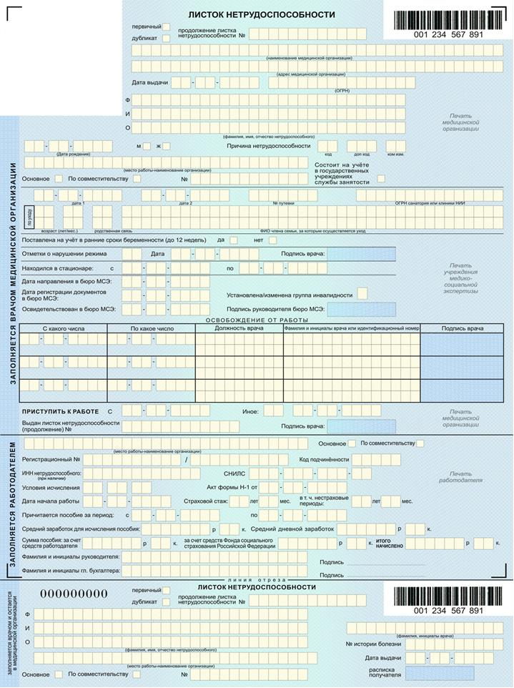
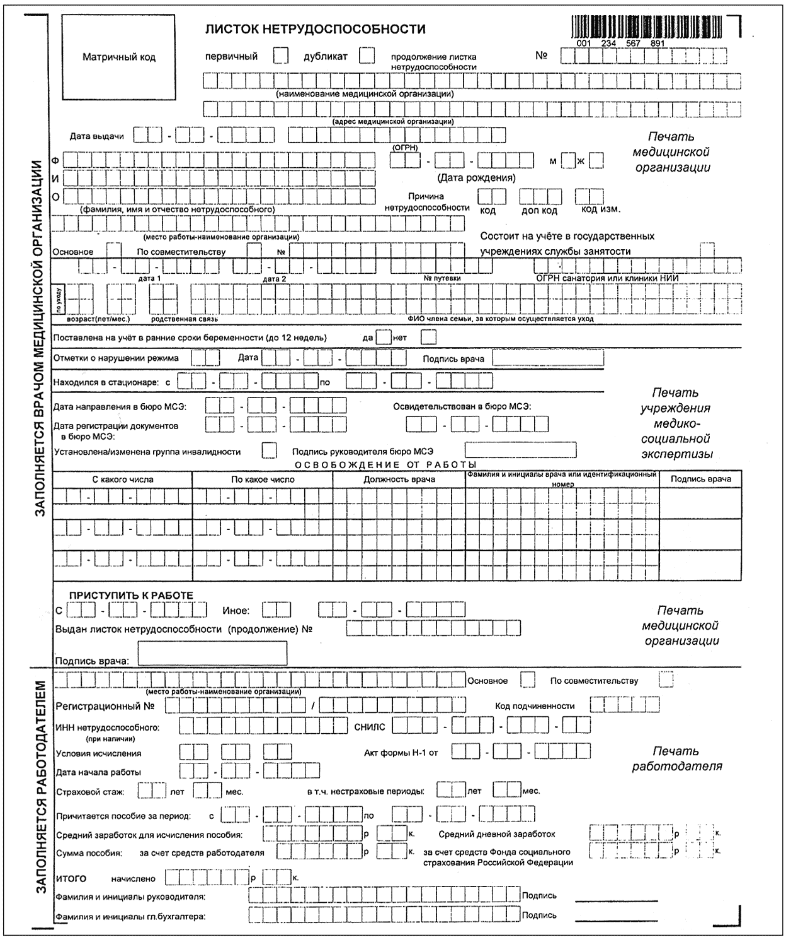
Приказ Минздравсоцразвития РФ от 26.04.2011 N 347н Об утверждении формы бланка листка нетрудоспособности

Slide 77
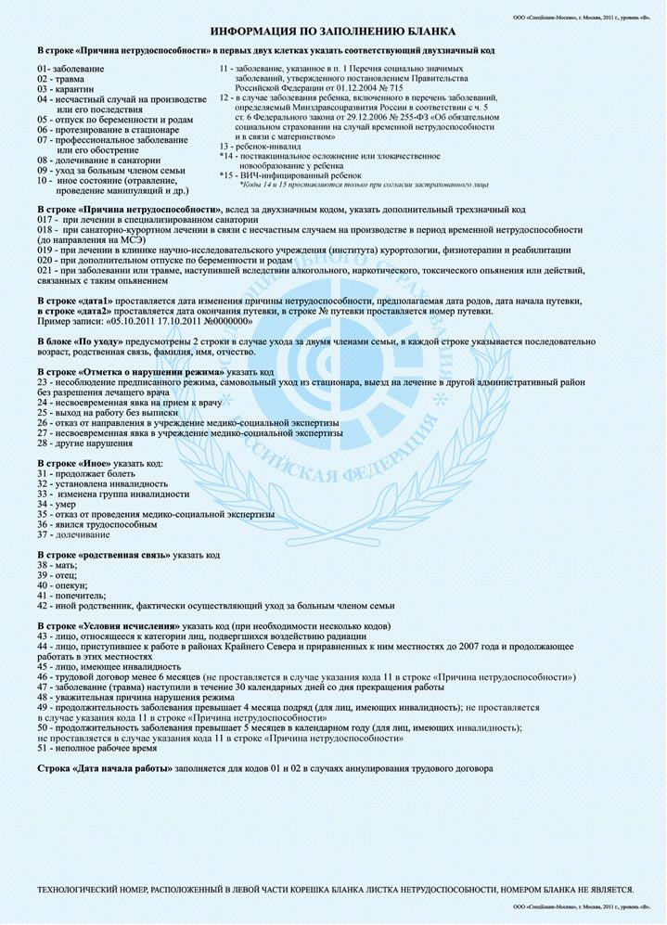
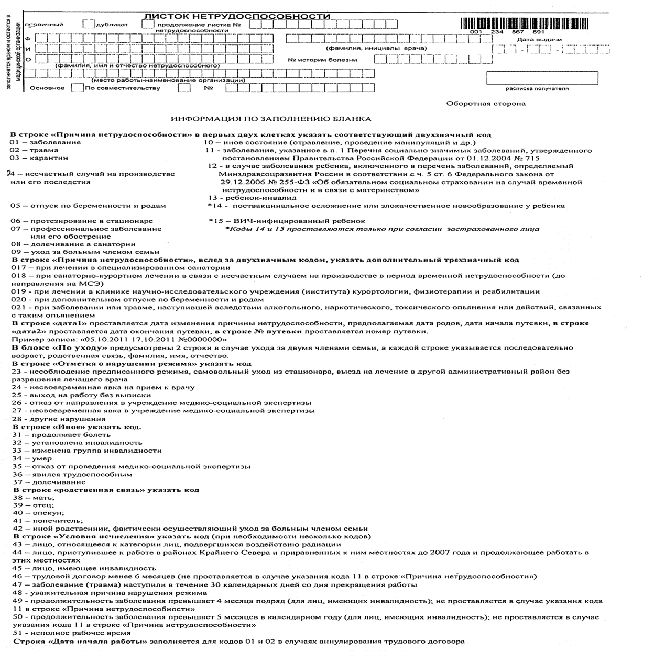

Slide 78
IX. Оформление листка нетрудоспособности в форме электронного документа
67. Сведения, направляемые медицинской организацией в Фонд социального страхования Российской Федерации в целях формирования листка нетрудоспособности, подтверждаются усиленными квалифицированными электронными подписями медицинской организации, ее медицинских работников, проводивших экспертизу временной нетрудоспособности, а в некоторых случаях - усиленной квалифицированной
электронной подписью председателя врачебной комиссии
медицинской организации.
В случаях, когда листки нетрудоспособности формировались в различных медицинских организациях в
рамках одного и того же случая временной нетрудоспособности,
допускается формирование дубликата (дубликатов) листков нетрудоспособности взамен аннулированного (-ых) одной из данных медицинских организаций на усмотрение гражданина.

Slide 79
IX. Оформление листка нетрудоспособности в форме электронного документа
68. При заполнении раздела листка нетрудоспособности
"ЗАПОЛНЯЕТСЯ ВРАЧОМ МЕДИЦИНСКОЙ ОРГАНИЗАЦИИ" медицинской
организацией:
в поле листка нетрудоспособности "номер ЭЛН" вносится номер листка нетрудоспособности, полученный из федеральной
государственной информационной системы "Единая
интегрированная информационная система "Соцстрах" Фонда социального страхования Российской Федерации;
в поле листка нетрудоспособности "взамен ранее сформированного N" указывается номер листка нетрудоспособности, взамен которого сформирован дубликат листка нетрудоспособности;
в поле листка нетрудоспособности "первичный" делается соответствующая отметка "V" в случае, если листок нетрудоспособности является первичным, а также в случае
оформления дубликата первичного листка нетрудоспособности;
в поле листка нетрудоспособности "дубликат" проставляется отметка "V" в случае формирования дубликата листка нетрудоспособности;

Slide 80
IX. Оформление листка нетрудоспособности в форме электронного документа
в поле листка нетрудоспособности "продолжение листка N"
указывается номер предыдущего листка нетрудоспособности в случае, если оформляемый листок нетрудоспособности является
продолжением ранее сформированного листка нетрудоспособности;
в поле листка нетрудоспособности "наименование медицинской
организации" указывается полное или сокращенное наименование медицинской организации, имеющей лицензию на медицинскую деятельность, включая работы (услуги) по экспертизе временной нетрудоспособности, в которой осуществлялось оказание медицинской помощи и формировался листок нетрудоспособности;
в листке нетрудоспособности адрес места нахождения медицинской организации, осуществляющей формирование листка
нетрудоспособности, указывается в соответствующем поле одной
строкой через запятую;
в поле листка нетрудоспособности "Дата формирования" указывается число, месяц и год формирования листка нетрудоспособности;

Slide 81
IX. Оформление листка нетрудоспособности в форме электронного документа
в поле листка нетрудоспособности "Основной государственный
регистрационный номер" указывается основной государственный регистрационный номер записи, внесенной в Единый
государственный реестр юридических лиц или в Единый
государственный реестр индивидуальных предпринимателей, о
медицинской организации, сформировавшей листок нетрудоспособности;
в полях листка нетрудоспособности "Фамилия, имя, отчество (при наличии)" в соответствующих ячейках указывается полные фамилия, имя и отчество (при наличии) временно нетрудоспособного
гражданина в соответствии с документом, удостоверяющим личность;
в поле листка нетрудоспособности "СНИЛС" указывается СНИЛС;
в поле листка нетрудоспособности "Дата рождения" указывается дата рождения нетрудоспособного гражданина;
в поле листка нетрудоспособности "М" и "Ж" вносится соответствующая отметка "V".

Slide 82
IX. Оформление листка нетрудоспособности в форме электронного документа
Причина нетрудо- способности | До 1 сентября 2022 года | С 1 сентября 2022 года
01 | заболевание | заболевание (в том числе профессиональное заболевание и его обострение)
02 | травма | травма (в том числе несчастный случай на производстве или его последствия)
03 | карантин
04 | несчастный случай на производстве и его последствия | -
05 | отпуск по беременности и родам
06 | протезирование в стационаре
07 | профессиональное заболевание или его обострение | -
08 | лечение в санаторно-курортной организации
10 | иное состояние (отравление, проведение сложных урологических, гинекологических, проктологических и других исследований, манипуляций, процедур, медицинских вмешательств)

Slide 83
В поле листка нетрудоспособности в
электронной форме "Диагноз" из медицинской информационной системы медицинской
IX. Оформление листка нетрудоспособности в форме электронного документа
организации, в которой формируется листок нетрудоспособности, в автоматическом режиме указывается код по МКБ
(за исключением случаев оказания медицинской помощи по профилям "онкология", "детская онкология", "дерматовенерология", "психиатрия-наркология", медицинской помощи при заболевании, вызываемом
вирусом иммунодефицита человека (ВИЧ-инфекции), при психических расстройствах и расстройствах поведения, медицинской помощи больным туберкулезом);

Slide 84
IX. Оформление листка нетрудоспособности в форме электронного документа
При внесении сведений в подраздел "по уходу" листка нетрудоспособности в случаях ухода за больным членом семьи (в том числе за ребенком при введении
ограничительных мероприятий (карантина):
в поле листка нетрудоспособности "СНИЛС члена семьи" вносится СНИЛС на каждого члена семьи, за которым
осуществляется уход. В случае отсутствия информации о СНИЛС члена семьи поле не заполняется;
в поле листка нетрудоспособности "Дата рождения члена семьи" указывается дата рождения каждого члена семьи, за которым осуществляется уход;

Slide 85
IX. Оформление листка нетрудоспособности в форме электронного документа
в поле листка нетрудоспособности "Причина нетрудоспособности члена семьи" указывается соответствующий двухзначный код:
03 - карантин;
09 - уход за больным членом семьи;
- в случае наличия у ребенка заболевания в возрасте до 7 лет,
включенного в перечень заболеваний, определенный в соответствии с пунктом 1 части 5 статьи 6 Федерального закона N 255-ФЗ;
- ребенок-инвалид;
(проставляется только при согласии гражданина) - в случае болезни, связанной с поствакцинальным осложнением или злокачественными новообразованиями у ребенка;
(проставляется только при согласии гражданина) - ВИЧ-
инфицированный ребенок.
При этом поле листка нетрудоспособности "Причина
нетрудоспособности" не заполняется;

Slide 86
IX. Оформление листка нетрудоспособности в форме электронного документа
в поле листка нетрудоспособности "родственная (семейная) связь" указывается соответствующий
двухзначный код:
38 - мать (мачеха); 39 - отец (отчим); 40 - опекун;
- попечитель;
- иной родственник, фактически осуществляющий уход.

Slide 87
IX. Оформление листка нетрудоспособности в форме электронного документа
В поле листка нетрудоспособности "Отметки о нарушении условий оказания медицинской помощи" в зависимости от
вида нарушения медицинской организацией, установившей факт нарушения условий оказания медицинской помощи,
указывается следующий двухзначный код:
- несоблюдение предписанных условий оказания медицинской помощи;
- несвоевременная явка на прием к врачу (фельдшеру, зубному врачу);
- выход на работу без выписки;
- отказ от направления в учреждение медико-социальной
экспертизы;
- несвоевременная явка в учреждение медико-социальной экспертизы;
- другие нарушения.

Slide 88
IX. Оформление листка нетрудоспособности в форме электронного документа
В поле листка нетрудоспособности "Находился в стационаре" в ячейках "С" и "По" указываются
соответственно даты начала и окончания оказания гражданину медицинской помощи в стационарных
условиях (условиях дневного стационара), в таблице "Освобождение от работы" листка нетрудоспособности делается запись о продолжительности оказания медицинской помощи.

Slide 89
IX. Оформление листка нетрудоспособности в форме электронного документа
71. При заполнении медицинской организацией таблицы "Освобождение от работы":
в поле листка нетрудоспособности "С какого числа"
указывается дата (число, месяц и год), с которой гражданин освобожден от работы;
в поле листка нетрудоспособности "По какое число"
указывается дата (число, месяц и год) (включительно), по
которую гражданин освобожден от работы.
При оказании медицинской помощи в амбулаторных условиях продление листка нетрудоспособности
осуществляется со дня, следующего за днем осмотра
гражданина врачом. Каждое продление листка
нетрудоспособности вносится в отдельные поля таблицы листка нетрудоспособности.
Не допускается разрыв или пересечение периодов
временной нетрудоспособности.

Slide 90
IX. Оформление листка нетрудоспособности в форме электронного документа
При наступлении другого заболевания, не связанного с
заболеванием, по которому гражданин уже освобожден от работы, не допускается продление ранее сформированного листка нетрудоспособности в связи с наступившим.
Если гражданин после формирования или продления листка нетрудоспособности на прием не явился, а при
очередном посещении признан нетрудоспособным, то период неявки (в рамах одного страхового случая, но не более 7 календарных дней) включается в общий период
нетрудоспособности. Продление листка нетрудоспособности
осуществляется по решению врачебной комиссии до восстановления трудоспособности. Период неявки
нетрудоспособного гражданина вносится одной строкой в поля таблицы "Освобождения от работы".

Slide 91
IX. Оформление листка нетрудоспособности в форме электронного документа
при формировании листка нетрудоспособности сведения по каждому периоду нетрудоспособности подтверждаются усиленной квалифицированной электронной подписью
лечащего врача (фельдшера, зубного врача), а в случаях,
рассматриваемых врачебной комиссией, - усиленной
квалифицированной электронной подписью председателя врачебной комиссии медицинской организации.
72. В поле листка нетрудоспособности "Приступить к работе" в ячейках "с " указывается дата со следующего дня
восстановления трудоспособности после осмотра и признания
гражданина трудоспособным.

Slide 92
При закрытии (продолжении) листка
нетрудоспособности медицинской организацией
IX. Оформление листка нетрудоспособности в форме электронного документа
передаваемые сведения подтверждаются усиленной квалифицированной электронной подписью данной медицинской организации и лечащего врача
(фельдшера, зубного врача).
75. По желанию гражданина медицинская организация выдает ему выписку из листка
нетрудоспособности, сформированного в форме электронного документа.

Slide 93
X. Оформление листка нетрудоспособности на бумажном носителе
76. Записи в листке нетрудоспособности выполняются
на русском языке
печатными заглавными буквами
чернилами черного цвета
либо с применением печатающих устройств.
Допускается использование гелевой, капиллярной или
перьевой ручки.
Не допускается использование шариковой ручки.
Записи в листке нетрудоспособности не должны заходить за пределы границ ячеек, предусмотренных для внесения соответствующих записей

Slide 94
Печати медицинской организации, учреждения медико-социальной экспертизы могут выступать за пределы специально отведенного места, но не
должны попадать на ячейки информационного поля бланка листка нетрудоспособности.
X. Оформление листка нетрудоспособности на бумажном носителе
Оттиск печати медицинской организации должен соответствовать названию, указанному в
учредительных документах организации (уставе медицинской организации)

Slide 95
X. Оформление листка нетрудоспособности на бумажном носителе
При заполнении корешка бланка листка нетрудоспособности:
в строке "первичный " делается соответствующая отметка "V" в случае, если листок нетрудоспособности является первичным, а также в случае оформления дубликата
первичного листка нетрудоспособности;
в строке "дубликат" проставляется отметка "V" в случае оформления дубликата листка нетрудоспособности;
в строке "продолжение листка N " указывается номер предыдущего листка нетрудоспособности в случае, если оформляемый листок нетрудоспособности является продолжением ранее выданного листка
нетрудоспособности;
в строке "Дата выдачи " указывается число, месяц, год выдачи листка нетрудоспособности;

Slide 96
X. Оформление листка нетрудоспособности на бумажном носителе
При заполнении корешка бланка листка нетрудоспособности:
в строке "Фамилия, имя, отчество " в соответствующих ячейках указывается фамилия, имя и отчество временно нетрудоспособного гражданина в соответствии с
документом, удостоверяющим личность;
в строке "(Фамилия, инициалы врача (фельдшера, зубного врача)" указывается фамилия лечащего врача (фельдшера,
зубного врача), выдавшего листок нетрудоспособности, и его инициалы (с пробелом в одну ячейку между фамилией и
инициалами врача);
в строке "N истории болезни " проставляется номер медицинской карты пациента, получающего медицинскую помощь в амбулаторных условиях, либо номер истории болезни стационарного больного;

Slide 97
X. Оформление листка нетрудоспособности на бумажном носителе
При заполнении корешка бланка листка нетрудоспособности:
в строке "место работы - наименование организации" указывается полное или сокращенное наименование страхователя либо фамилия и инициалы страхователя -
физического лица. Данная информация указывается со слов гражданина;
в поле "расписка получателя" ставится подпись гражданина, получившего листок нетрудоспособности.

Slide 98
X. Оформление листка нетрудоспособности на бумажном носителе
78. При заполнении раздела листка нетрудоспособности "ЗАПОЛНЯЕТСЯ ВРАЧОМ МЕДИЦИНСКОЙ ОРГАНИЗАЦИИ" медицинской организацией:
в строке листка нетрудоспособности "первичный" делается соответствующая отметка "V" в случае, если листок нетрудоспособности является первичным, а также в случае
оформления дубликата первичного листка нетрудоспособности;
в строке листка нетрудоспособности "дубликат" проставляется
отметка "V" в случае оформления дубликата листка
нетрудоспособности;
в строке листка нетрудоспособности "продолжение листка N"
указывается номер предыдущего листка нетрудоспособности в случае, если оформляемый листок нетрудоспособности является продолжением ранее выданного листка нетрудоспособности;
в строке листка нетрудоспособности "наименование медицинской организации" указывается полное или сокращенное
наименование медицинской организации, в которой
осуществлялось оказание медицинской помощи и выдавался листок нетрудоспособности;

Slide 99
X. Оформление листка нетрудоспособности на бумажном носителе
78. При заполнении раздела листка нетрудоспособности "ЗАПОЛНЯЕТСЯ ВРАЧОМ МЕДИЦИНСКОЙ ОРГАНИЗАЦИИ" медицинской организацией:
в строке листка нетрудоспособности "Дата выдачи" указывается
число, месяц и год выдачи листка нетрудоспособности;
в строке листка нетрудоспособности "Основной государственный регистрационный номер" указывается основной государственный регистрационный номер записи о медицинской организации,
выдавшей листок нетрудоспособности;
в строках листка нетрудоспособности "Фамилия, имя, отчество" в соответствующих ячейках указываются полные фамилия, имя и
отчество временно нетрудоспособного гражданина в соответствии
с документом, удостоверяющим личность;
в строке листка нетрудоспособности "Дата рождения" указывается дата рождения нетрудоспособного гражданина;
в ячейках листка нетрудоспособности "М" и "Ж" проставляется
соответствующая отметка "V";

Slide 100
X. Оформление листка нетрудоспособности на бумажном носителе
78. При заполнении раздела листка нетрудоспособности "ЗАПОЛНЯЕТСЯ ВРАЧОМ МЕДИЦИНСКОЙ ОРГАНИЗАЦИИ" медицинской организацией:
в строке "Причина нетрудоспособности" указывается
соответствующий двухзначный "код [][]" :
- заболевание (профессиональное заболевание и его обострение);
- травма (несчастный случай на производстве или его
последствия);
- карантин;
- отпуск по беременности и родам;
- протезирование в стационаре;
08 - лечение в санаторно-курортной организации; 09 - уход за больным членом семьи;

Slide 101
X. Оформление листка нетрудоспособности на бумажном носителе
78. При заполнении раздела листка нетрудоспособности "ЗАПОЛНЯЕТСЯ ВРАЧОМ МЕДИЦИНСКОЙ ОРГАНИЗАЦИИ" медицинской организацией:
При заполнении подраздела листка нетрудоспособности "по уходу"
в случаях ухода за больным членом семьи (в том числе за
ребенком при введении ограничительных мероприятий (карантина):
в строке листка нетрудоспособности "возраст (лет/мес.)" указывается возраст больного члена семьи, за которым осуществляется уход: в первых двух ячейках листка
нетрудоспособности указывается число полных лет, во вторых двух ячейках листка нетрудоспособности указывается число полных месяцев;

Slide 102
X. Оформление листка нетрудоспособности на бумажном носителе
78. При заполнении раздела листка нетрудоспособности "ЗАПОЛНЯЕТСЯ ВРАЧОМ МЕДИЦИНСКОЙ ОРГАНИЗАЦИИ" медицинской организацией:
В случае осуществления ухода за больным членом семьи при совместном пребывании с ним в стационарных условиях (условиях дневного стационара) в строке листка нетрудоспособности "Находился в стационаре" заполняется период совместного пребывания с больным членом семьи в стационарных условиях
(условиях дневного стационара);
в строке листка нетрудоспособности "родственная (семейная) связь" указывается соответствующий двухзначный код:
- мать (мачеха);
- отец (отчим);
- опекун;
- попечитель;
- иной родственник, фактически осуществляющий уход.

Slide 103
X. Оформление листка нетрудоспособности на бумажном носителе
78. При заполнении раздела листка нетрудоспособности "ЗАПОЛНЯЕТСЯ ВРАЧОМ МЕДИЦИНСКОЙ ОРГАНИЗАЦИИ" медицинской организацией:
При одновременном уходе за двумя детьми в первом ряду ячеек названной строки листка нетрудоспособности указываются возраст, родственная (семейная) связь, полные фамилия, имя,
отчество (при наличии) первого ребенка, за которым
осуществляется уход, во втором ряду ячеек названной строки
листка нетрудоспособности указываются упомянутые данные на
второго ребенка, за которым осуществляется уход.
При одновременном уходе более чем за двумя детьми, когда выдается второй листок нетрудоспособности, в первом и втором
ряду ячеек названных строк указываются возраст, родственная
(семейная) связь, полные фамилия, имя, отчество (при наличии) других детей, за которыми осуществляется уход, остальные строки (графы) листка нетрудоспособности оформляются идентично строкам (графам) первого листка нетрудоспособности.

Slide 104
X. Оформление листка нетрудоспособности на бумажном носителе
78. При заполнении раздела листка нетрудоспособности "ЗАПОЛНЯЕТСЯ ВРАЧОМ МЕДИЦИНСКОЙ ОРГАНИЗАЦИИ" медицинской организацией:
В строке листка нетрудоспособности "Отметки о нарушении условий оказания медицинской помощи" в зависимости от вида нарушения медицинской организацией указывается следующий двухзначный код:
- несоблюдение предписанных условий оказания медицинской
помощи;
- несвоевременная явка на прием к врачу (фельдшеру, зубному врачу);
- выход на работу без выписки;
- отказ от направления в учреждение медико-социальной экспертизы;
- несвоевременная явка в учреждение медико-социальной экспертизы;
- другие нарушения.

Slide 105
X. Оформление листка нетрудоспособности на бумажном носителе
78. При заполнении раздела листка нетрудоспособности "ЗАПОЛНЯЕТСЯ ВРАЧОМ МЕДИЦИНСКОЙ ОРГАНИЗАЦИИ" медицинской организацией:
81. При заполнении таблицы "Освобождение от работы":
в графе листка нетрудоспособности "С какого числа" указывается
дата (число, месяц и год), с которой гражданин освобожден от работы;
в графе листка нетрудоспособности "По какое число" указывается дата (число, месяц и год) (включительно), по которую гражданин освобожден от работы.
При оказании медицинской помощи в амбулаторных условиях продление листка нетрудоспособности осуществляется со дня, следующего за днем осмотра гражданина врачом. Каждое продление листка нетрудоспособности записывается в отдельные строки граф таблицы листка нетрудоспособности.
Не допускается разрыв или пересечение периодов временной
нетрудоспособности.

Slide 106
X. Оформление листка нетрудоспособности на бумажном носителе
78. При заполнении раздела листка нетрудоспособности "ЗАПОЛНЯЕТСЯ ВРАЧОМ МЕДИЦИНСКОЙ ОРГАНИЗАЦИИ" медицинской организацией:
При продлении листка нетрудоспособности выдается листок нетрудоспособности, являющийся продолжением ранее выданного листка нетрудоспособности.
При наступлении нового заболевания, не связанного с
заболеванием, по которому гражданин уже освобожден от работы, не допускается продление ранее выданного листка
нетрудоспособности в связи с наступившим заболеванием.

Slide 107
X. Оформление листка нетрудоспособности на бумажном носителе
78. При заполнении раздела листка нетрудоспособности "ЗАПОЛНЯЕТСЯ ВРАЧОМ МЕДИЦИНСКОЙ ОРГАНИЗАЦИИ" медицинской организацией:
Если гражданин после выдачи или продления листка
нетрудоспособности на прием не явился, а при очередном посещении признан нетрудоспособным, то период неявки (в рамах одного страхового случая, но не более 7 календарных дней)
включается в общий период нетрудоспособности. Продление
листка нетрудоспособности осуществляется по решению врачебной комиссии до восстановления трудоспособности. Период неявки нетрудоспособного гражданина заполняется одной строкой в графы таблицы «Освобождения от работы».
Листок нетрудоспособности подписывается лечащим врачом (фельдшером, зубным врачом) медицинской организации и председателем врачебной комиссии.

Slide 108
Приказ Минздрава России от 23.08.2016 N 625н "Об утверждении Порядка проведения экспертизы временной нетрудоспособности"
В этом приказе определены:
Цель проведения экспертизы временной нетрудоспособности - определение способности гражданина осуществлять трудовую деятельность, необходимость и сроки временного или
постоянного перевода гражданина по состоянию здоровья на
другую работу, а также принятие решения о направлении
гражданина на медико-социальную экспертизу
Повод проведения экспертизы временной нетрудоспособности - в связи с заболеваниями, травмами, отравлениями и иными состояниями, связанными с временной потерей
трудоспособности, долечиванием в санаторно-курортных
организациях, при необходимости ухода за больным членом семьи, в связи с карантином, на время протезирования в
стационарных условиях, в связи с беременностью и родами, при
усыновлении ребенка.

Slide 109
Приказ Минздрава России от 23.08.2016 N 625н "Об утверждении Порядка проведения экспертизы временной нетрудоспособности"
Где проводится экспертиза временной нетрудоспособности - в медицинских организациях и иных организациях, осуществляющих медицинскую деятельность, государственной, муниципальной и частной систем здравоохранения, имеющих лицензию на
осуществление медицинской деятельности по экспертизе временной
нетрудоспособности (далее - медицинские организации
Когда и как проводится экспертиза временной нетрудоспособности
Функции врачебной комиссии при проведении экспертизы временной
нетрудоспособности
оценивает эффективность назначенных профилактических, диагностических, лечебных и реабилитационных мероприятий;
продлевает сроки временной нетрудоспособности
отражает в протоколе решение, принятое по результатам экспертизы
временной нетрудоспособности гражданина и обоснование принятого решения.

Slide 110
Приказ Минздравсоцразвития России от 23.03.2012 N 252н
"Об утверждении Порядка возложения на фельдшера, акушерку руководителем медицинской организации при организации оказания первичной медико-санитарной помощи и скорой медицинской помощи отдельных функций лечащего врача по непосредственному оказанию медицинской помощи пациенту в период наблюдения за ним и его лечения, в том числе по назначению и применению лекарственных препаратов, включая наркотические лекарственные препараты и психотропные лекарственные препараты"
Порядок устанавливает правила возложения на фельдшера, акушерку руководителем медицинской организации при
организации оказания первичной медико-санитарной помощи и
скорой медицинской помощи отдельных функций лечащего врача по непосредственному оказанию медицинской помощи пациенту в период наблюдения за ним и его лечения,

Slide 111
Бланки листков нетрудоспособности
Приказ Минздравсоцразвития РФ от 26.04.2011 N 347н "Об утверждении формы бланка листка нетрудоспособности"
(Зарегистрировано в Минюсте РФ 10.06.2011 N 21026)
Приказ ФСС РФ N 18, Минздрава РФ N 29 от 29.01.2004 (ред. от
23.07.2004) "Об утверждении Инструкции о порядке
обеспечения бланками листков нетрудоспособности, их учета и хранения" (Зарегистрировано в Минюсте РФ 19.02.2004 N 5573)
Приказ Минздравсоцразвития РФ N 42, ФСС РФ N 130 от 23.07.2004 "Об утверждении изменений и дополнений в Инструкцию о порядке обеспечения бланками листков нетрудоспособности, их учета и хранения, утвержденную Приказом Фонда социального страхования Российской
Федерации и Минздрава России от 29.01.2004 N 18/29"
(Зарегистрировано в Минюсте РФ 03.08.2004 N 5956)

Slide 112
Листки нетрудоспособности
При выдаче листков нетрудоспособности ориентируются на <Письмо>
ФСС РФ от 01.09.2000 N 02-18/10-5766 <Об ориентировочных сроках
временной нетрудоспособности при наиболее распространенных
заболеваниях и травмах> (вместе с "Рекомендациями...", утв. 18.08.2000, Минздравом РФ 21.08.2000 N 2510/9362-34, ФСС РФ 21.08.2000 N 02-08/10- 1977П).
Длительность временной нетрудоспособности зависит от характера течения заболевания, социальных условий, профессиональных требований и т.д.
Ориентировочные сроки временной нетрудоспособности -
продолжительность освобождения больных от работы, которая необходима для проведения диагностических, лечебных и реабилитационных
мероприятий с целью компенсации нарушенных функций организма и создания возможности возврата к трудовой деятельности или, при
неблагоприятном трудовом и клиническом прогнозе, направления на медико- социальную экспертизу для рассмотрения вопроса о признания лица инвалидом.
Ориентировочные сроки временной утраты трудоспособности носят рекомендательный характер. Однако значительное увеличение или
сокращение ориентировочных сроков временной нетрудоспособности (на 30 и более процентов) должно служить поводом для проведения экспертизы
временной нетрудоспособности заведующим отделением, клинико- экспертной комиссией (КЭК) с оценкой объемов, качества и эффективности
медицинской помощи, применения современных медицинских технологий, своевременности привлечения к лечебному процессу других специалистов или медицинских учреждений с целью определения объективных или субъективных факторов и принятия адекватных мер.

Slide 113
Приказ Минздрава России от 23 ноября 2021 г. N 1090н
«Об утверждении Порядка осуществления Фондом социального страхования Российской Федерации проверки соблюдения порядка выдачи, продления и оформления листков нетрудоспособности»
Проверка соблюдения порядка выдачи, продления и
оформления листков нетрудоспособности осуществляется в отношении листков нетрудоспособности, выданных в форме документа на бумажном носителе, либо сформированных в форме электронного документа
Проверка соблюдения установленного Порядка (далее - проверка) осуществляется в целях оценки обоснованности расходования средств обязательного социального
страхования на выплату пособий по временной нетрудоспособности, по беременности и родам.
Проводятся следующие виды проверок: плановые и
внеплановые.

Slide 114
Приказ Минздрава России от 23 ноября 2021 г. N 1090н
«Об утверждении Порядка осуществления Фондом социального страхования Российской Федерации проверки соблюдения порядка выдачи, продления и оформления листков нетрудоспособности»
При проведении проверки проверяется и оценивается:
соблюдение установленного Порядка;
ведение документов, подтверждающих выдачу,
продление и оформление листков нетрудоспособности;
соблюдение медицинской организацией
установленных сроков выдачи (формирования),
продления и оформления листков нетрудоспособности;
соблюдение медицинской организацией порядка учета, хранения и распределения бланков листков нетрудоспособности;

Slide 115
Приказ Минздравсоцразвития России от 05.05.2012 N 502н (ред. от 02.12.2013)
"Об утверждении порядка создания и
деятельности врачебной комиссии медицинской организации"
В приказе отражены следующие разделы:
Общие положения
Функции врачебной комиссии
Порядок создания и деятельности врачебной комиссии

Slide 116
Приказ Минздрава РФ от 21.05.2002 N 154 "О введении формы учета клинико-экспертной работы в лечебно-профилактических учреждениях" (вместе с "Инструкцией по заполнению учетной формы 035/У-02 "Журнал учета клинико-экспертной работы лечебно- профилактического учреждения")
Создан в целях совершенствование системы учета, оценки клинико-экспертной работы (далее - КЭР) по средствам
унификации документооборота;
ускорить поиск информации, подготовки отчетов;
совершенствование системы контроля качества;
- мониторинг и анализ дефектов;
- совершенствование мониторинга экспертизы
нетрудоспособности.

Slide 117
Спасибо за внимание!

